Slide 1

中小学全学科资料 微信扫码关注：名师辅导网
语文、数学、英语、物理、化学、地理、生物、历史、政治
科学、美术、音乐、体育与健康、道德与法治、信息技术

Slide 2
《生物的多样性》
复习课件

Slide 3



1.校园生物大搜索
2.制作校园生物分布图
3.形形色色的植物
4.多种多样的动物
5.相貌各异的我们
6.古代生物的多样性
7.保护生物多样性
回顾：
本单元我们学了什么？

Slide 4
1.校园生物大搜索
2.制作校园生物分布图
3.形形色色的植物
4.多种多样的动物
5.相貌各异的我们
6.古代生物的多样性
7.保护生物多样性
调查校园生物及其分布
遗传和变异
探究古代生物与
现代生物的关系

Slide 5


整理：本单元主要科学概念

Slide 6
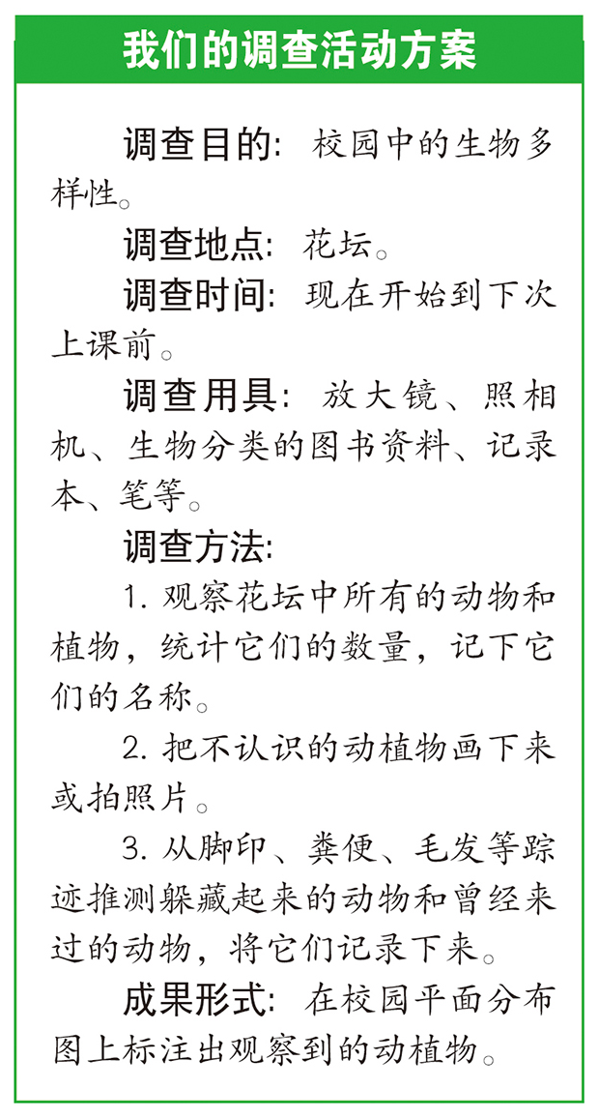
调查校园生物及其分布
1.调查校园生物
方法：分区域调查，调查一个区域内的生物种类和数量或调查单位面积内的生物种类和数量。
制定调查活动方案

Slide 7
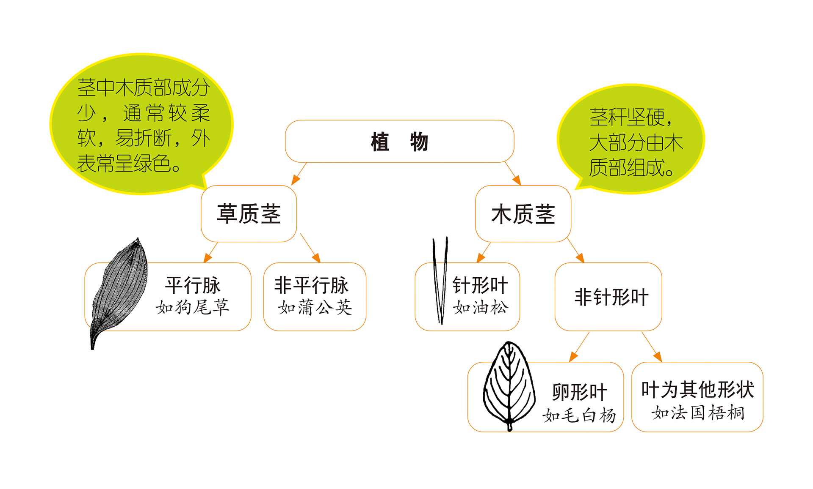
2.制作校园生物分布图
二歧分类法：确定一个标准，将事物分成两类，在每一类下，确定新的标准，将其分为两类，继续确定新的分类标准，直到不能再分为止。

Slide 8
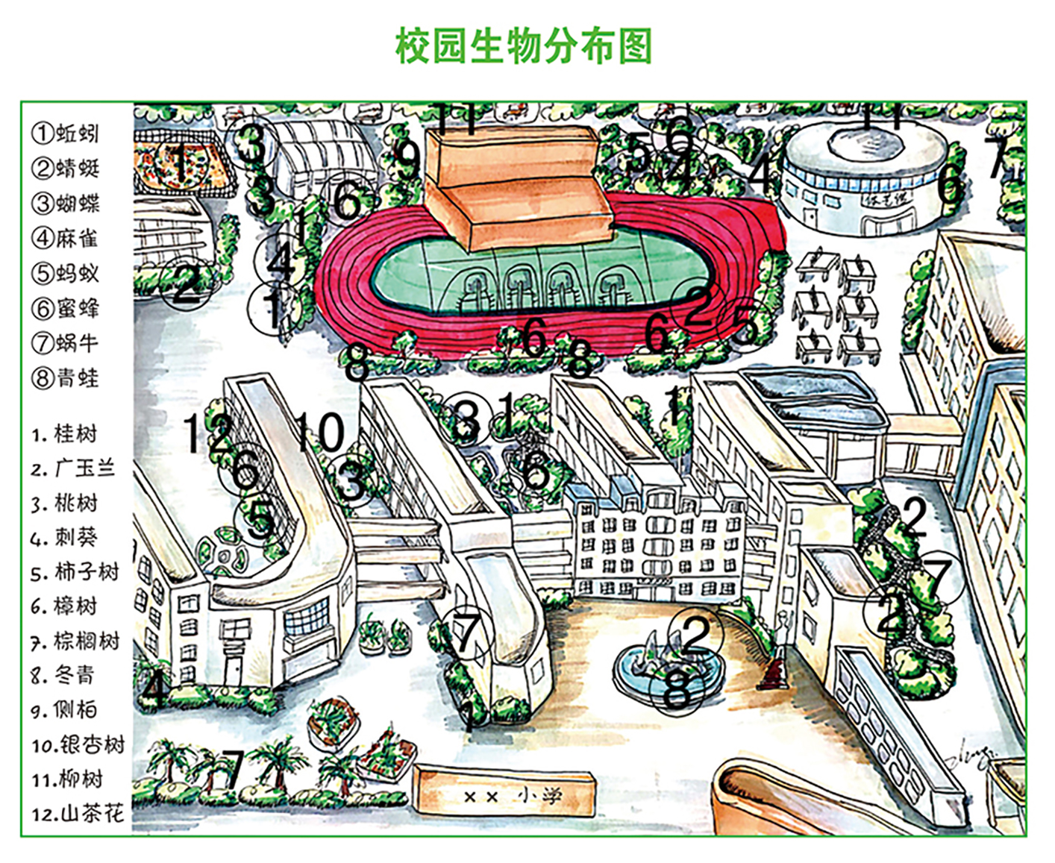
2.制作校园生物分布图
制作方法：
①可以用编号方法来做；
②可以将我们画的生物图剪贴在分布图旁边，用箭头指出它所在的位置。

Slide 9
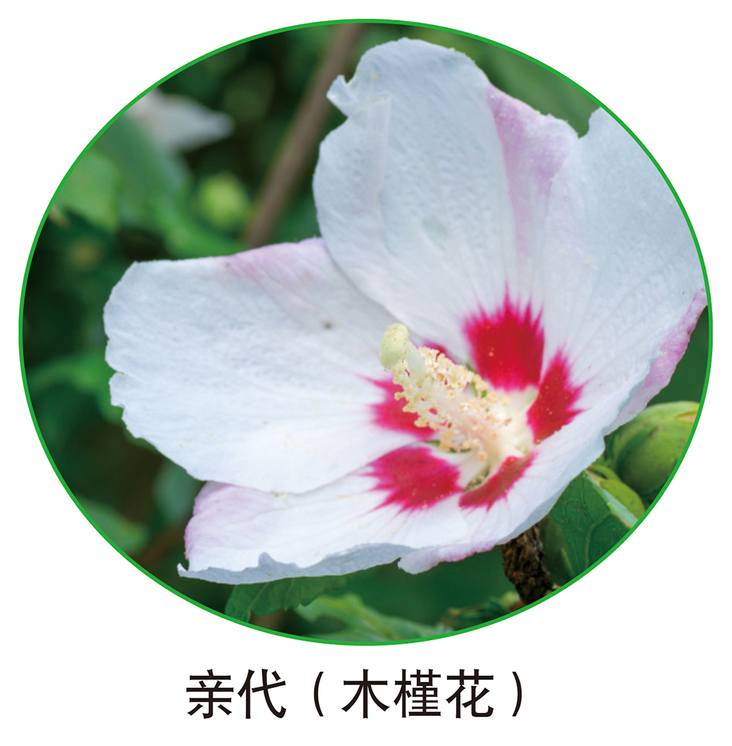
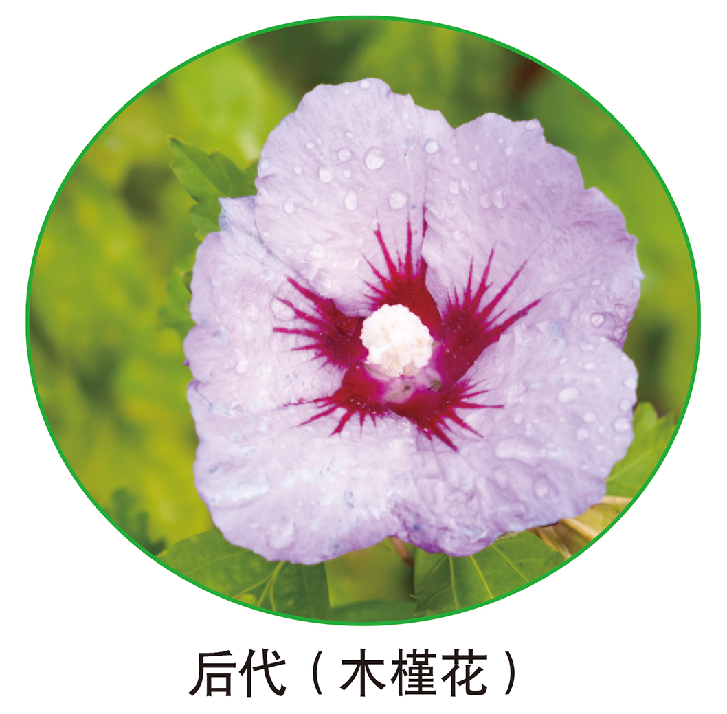
遗传和变异
1.植物的遗传和变异
植物后代和亲代非常相似的现象叫作遗传；植物后代和亲代之间也会有一些细微的不同，这种现象叫作变异。

Slide 10
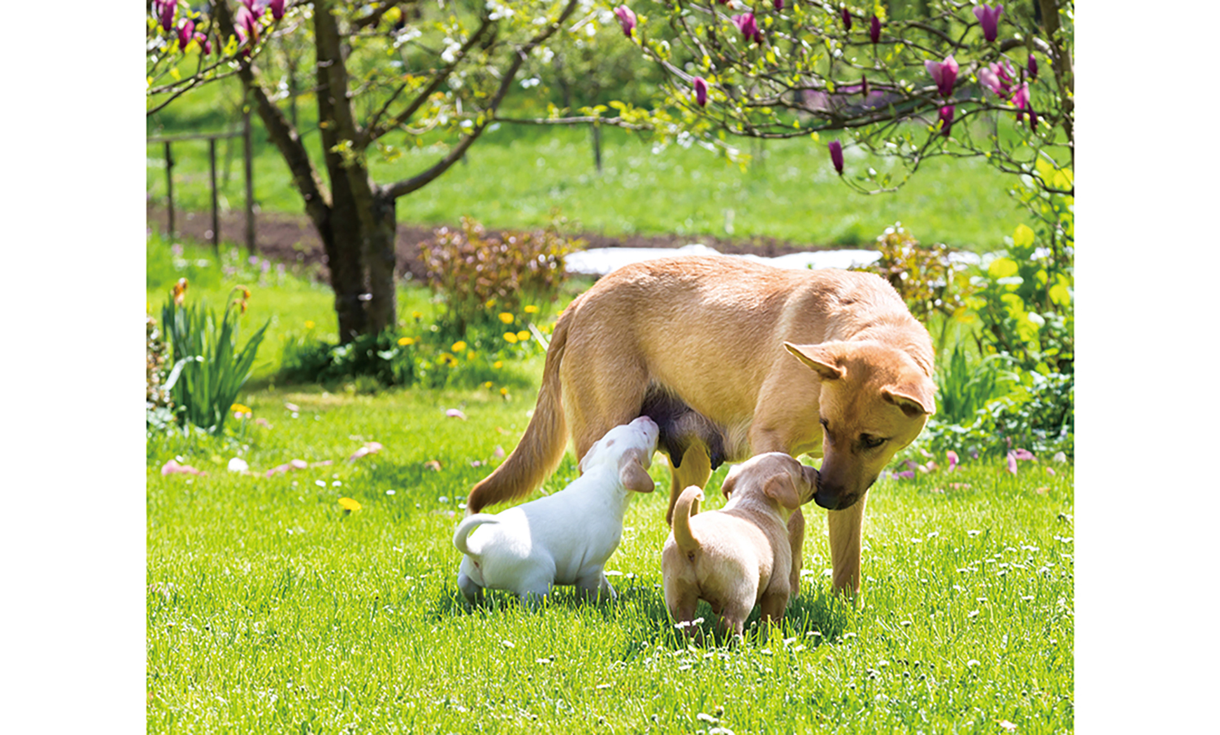
2.动物的遗传和变异
与植物世界一样，正因为有了遗传和变异，自然界才出现了多种多样的动物。

Slide 11
动物的分类：
鸟类 | 卵生；身体上长有羽毛。如：麻雀、企鹅等
哺乳动物 | 直接生下小动物，并用乳汁喂养小动物的动物。如：兔子、鲸鱼等。
鱼类 | 终身生活在水中，用鳃呼吸。如：鲤鱼、鲨鱼等。
昆虫 | 身体分为头、胸、腹三部分，有三对足。如蚂蚁、蝴蝶等。

Slide 12
遗传和变异是普遍存在的，是生物进化的基础。正因为有了遗传和变异，自然界才出现了形形色色的植物和多种多样的动物。

Slide 13
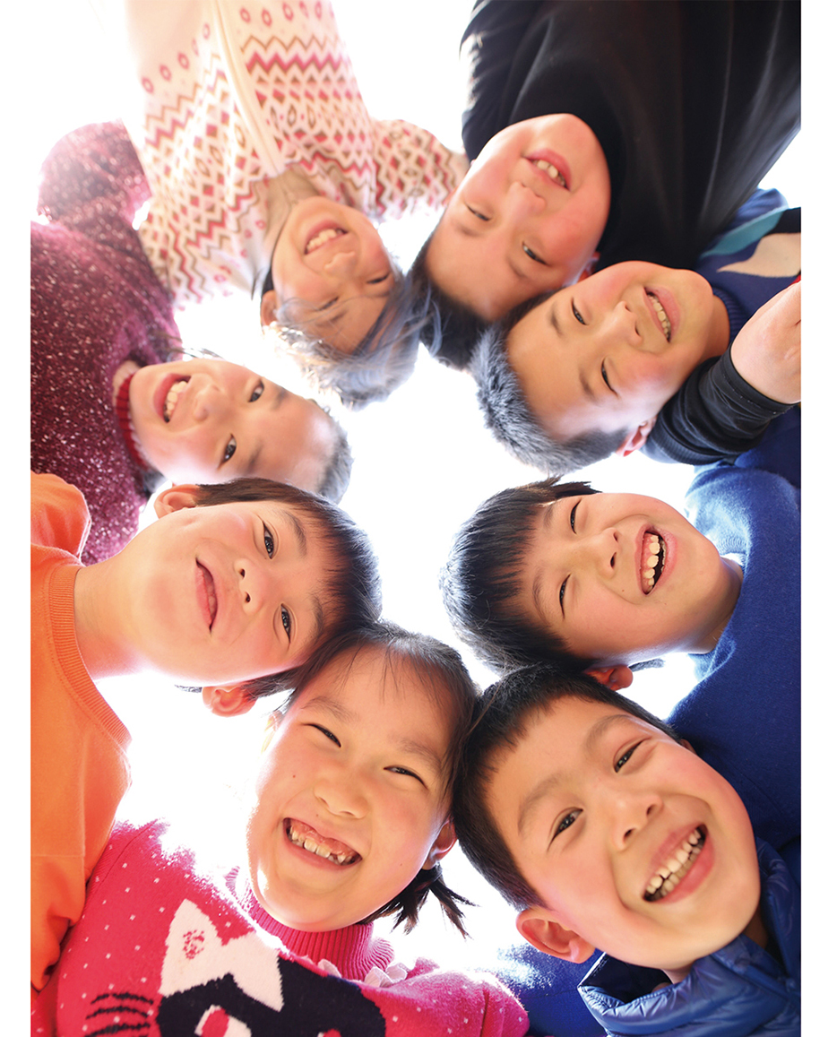
3.人类的遗传和变异
世界上无法找到两个完全相同的人，人类遗传组合的可能性几乎是无穷无尽的，身高、体重、头发、眼睛的颜色等有无数种组合的可能。

Slide 14

性状：耳垂、发际、下颌、直发、单双眼皮等被称为性状。3个性状且每个性状表现出两种特征可以组合出8种相貌。
人类可遗传的疾病

Slide 15
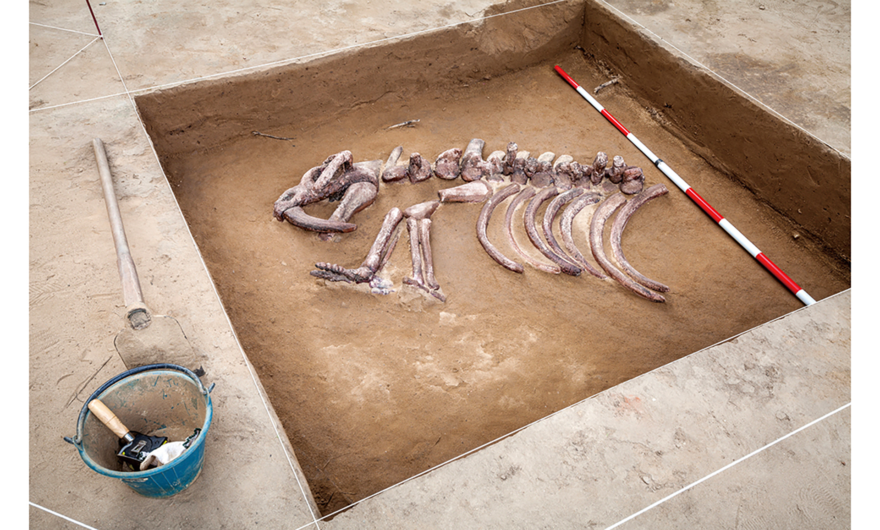
古代生物的多样性
化石是古代生物死后，其遗体、遗物或遗迹被埋藏在地层里，经过长期的石化作用形成的。
昆明鱼是至今发现的最古老的鱼类，是世界上已知最古老的脊椎动物。

Slide 16
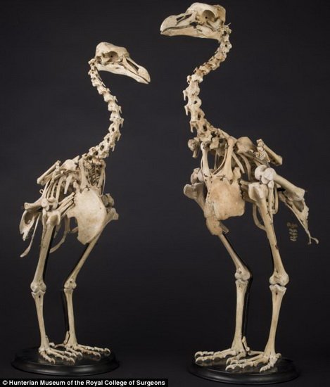
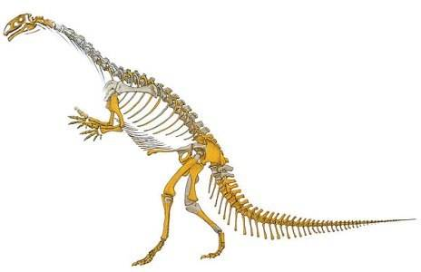
亲缘关系

Slide 17
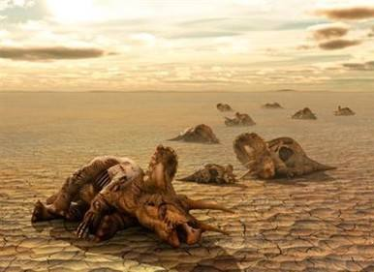
灭绝指地球上曾经出现过的物种，已经不再存在。当一个物种最后一个个体死亡后，该物种就灭绝了。

Slide 18
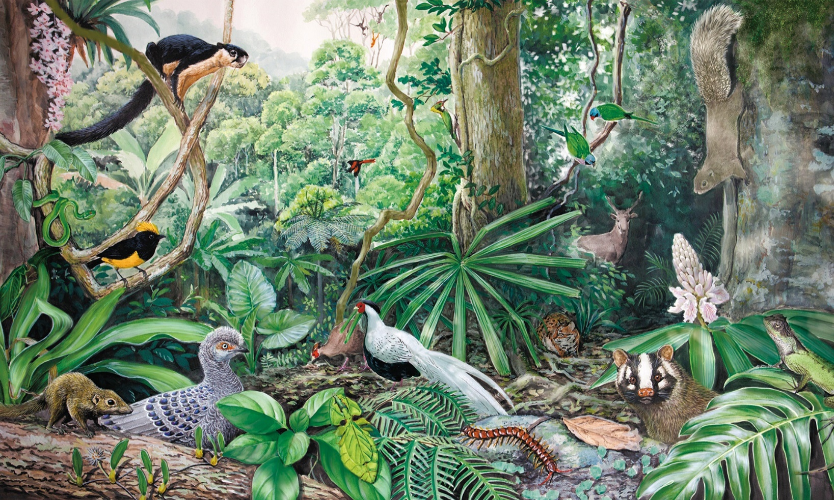
保护生物多样性
遗传多样性
生物多样性
物种多样性
生态系统多样性

Slide 19
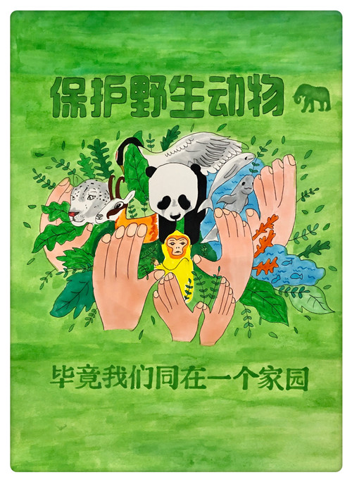
保护生物多样性的措施：
建立自然保护区；
建立植物种子库和花粉库；
建立动物精子库；
颁布相关法律法规；
加强宣传引导。
…………

Slide 20


